Slide 1

Sequence Operations & Biopython Basics

Slide 2

Biopython-da Seq Obyekti və Əsas Əməliyyatlar
Python String vs Biopython Seq
Proqramlaşdırma nöqteyi-nəzərindən hər ikisi STRİNG tipli məlumatdır. Lakin aralarında fundamental fərq var:
Python String: Sadəcə simvollar yığınıdır. Python ATGC ardıcıllığının bir DNT olduğunu və ya onun bioloji funksiyasını bilmir.
Biopython Seq: Bu, bioloji "yaddaşı" olan bir obyektdir. O, öz daxilində metodlar daşıyır ki, bu metodlar vasitəsilə biz birbaşa bioloji prosesləri (məsələn, translasiya) simulyasiya edə bilərik.

Slide 3
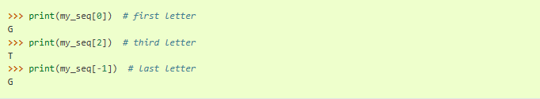
DNT Ardıcıllığı ilə İş: İndex
İndexing ( İndeksləmə) : DNA ardıcıllığındakı nukleotidləri indekslərinə görə müəyyən edirik. Unutmamalıq ki, Pythonda indeksləməyə 0-dan başlayırıq.

Slide 4
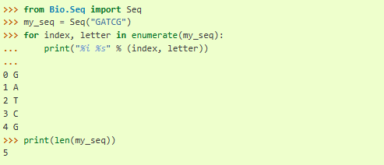
DNT Ardıcıllığı ilə İş: Uzunluq
Length (Uzunluq): Bioinformatikada ardıcıllığın uzunluğu onun hansı geni və ya genom hissəsini təmsil etdiyini bilmək üçün vacibdir. Python-un standart len() funksiyası ilə tapılır.

Slide 5

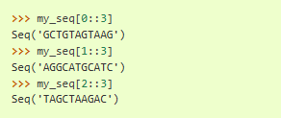
DNT Ardıcıllığı ilə İş: Slicing
Slicing (Dilimləmə): Genin müəyyən bir hissəsini (məsələn, yalnız ekzonları və ya promotoru) kəsib götürmək üçün istifadə olunur. Seq [başlanğıc:son] formatında yazılır.
Qeyd edək ki, 'Seq' obyektləri Python sətirləri üçün adi indeksləmə konvensiyalarına uyğundur və ardıcıllığın ilk elementi 0 nömrələnir. Bir dilim etdikdə ilk element daxil edilir (yəni, bu halda 4) və sonuncu xaric edilir (bu halda 12).

Slide 6
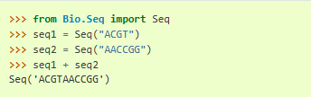
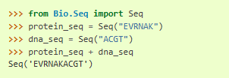
Ardıcıllıqların birləşdirilməsi
İki Seq obyekti birləşdirmək üçün onları toplamaq etmək olar
Biopython ardıcıllığın məzmununu yoxlamır və məsələn, bir zülal ardıcıllığı ilə bir DNT ardıcıllığını birləşdirdiyiniz təqdirdə bu elmi baxımdan səhvdir amma ERROR yaratmayacaq:

Slide 7
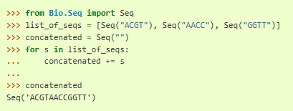
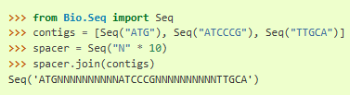
Toplamaq üçün bir çox ardıcıllıq ola bilər ki, bu da for loop-u ilə edilə bilər:
Python sətirləri kimi, Biopython-un Seq obyetktində bir metodu var .join:

Slide 8
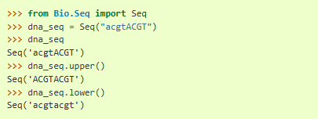
Python strings have very useful upper and lower methods for changing the case. For example,

Slide 9
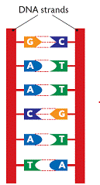
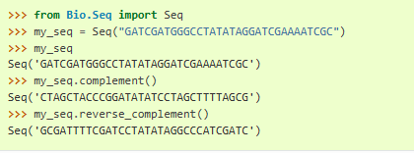
DNA-da Komplementarlıq Prinsipi
Seq Nukleotid ardıcıllıqları üçün, obyektin daxili metodlarından istifadə edərək onun KOMPLEMENTAR və ya REVERSE KOMPLEMENTAR asanlıqla əldə edə bilərsiniz :

Slide 10
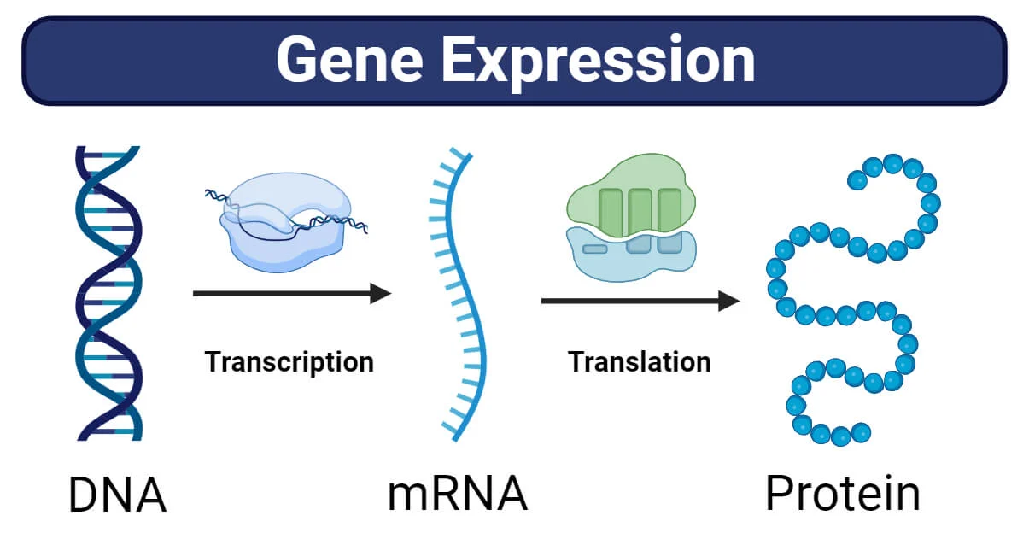

Slide 11
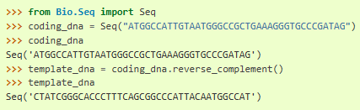
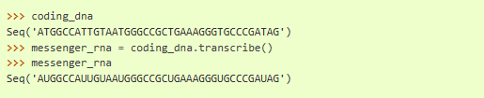
Transkripsiya
İndi isə Biopython-da transkripsiya etməyə başlayaq. Əvvəlcə Seq kodlaşdırma və şablon DNT zəncirləri üçün obyektlər yaradaq:
Seq İndi isə obyektin daxili metodundan istifadə edərək kodlaşdırma zəncirini müvafiq mRNT-yə köçürək transcribe:

Slide 12
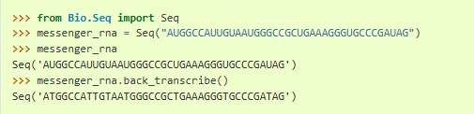
Obyekt Seq həmçinin mRNT-dən DNT-nin kodlaşdırma zəncirinə keçmək üçün əks transkripsiya metodunu da əhatə edir.

Slide 13
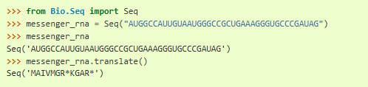
Translyasiya
Yuxarıdakı transkripsiya bölməsində müzakirə edilən eyni nümunəyə sadiq qalaraq, indi bu mRNT-ni müvafiq zülal ardıcıllığına çevirək - yenə də Seq obyektin bioloji metodlarından birindən istifadə edək:

Slide 14
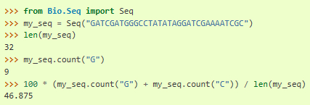
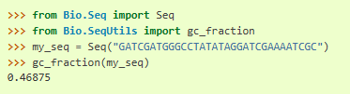
GC Percentage
Yuxarıdakı kod parçasından GC%-ni hesablamaq üçün istifadə edə bilsəniz də, Bio.SeqUtils modulun artıq bir neçə GC funksiyası var. Məsələn:

